Slide 1

DSC - Elys S
Data Cleansing API
Notes:
<a href='https://www.freepik.com/vectors/business'>Business vector created by stories - www.freepik.com</a>

Slide 2
Pendahuluan
Twitter merupakan sosial media yang sangat digemari dan menjadi penyebar informasi yang sangat cepat. Untuk penggunaannya itu sendiri, twitter dapat mengirim berbagai pesan(tweet) serta membaca dan mengomentari pesan milik orang lain. Namun dalam pesan tersebut, terkadang mempunyai banyak makna yang beragam. Terdapat pesan yang mempunyai nilai positif ataupun negatif, namun terkadang mempunyai makna yang tidak begitu jelas atau ambigu. Hal yang dapat dilakukan untuk menganalisa berbagai tulisan di twitter memerlukan cleansing data, guna mengidentifikasi pesan twitter bersifat positif maupun negatif.

Slide 3

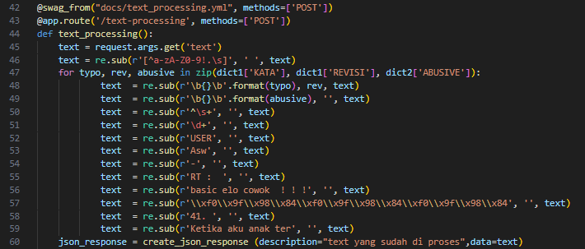
Metode Penelitian
i. Proses Code Function Cleansing
- Baris 10 sampai 13 membaca file CSV lalu di convert ke dictionary menjadi list
- Mengambil data argument text, lalu dilakukan cleansing data. File new_kamusalay.csv, kolom KATA digantikan oleh kolom REVISI. Untuk file abusive.csv, menghilangkan kata abusive.
Low
Low
High

Slide 4
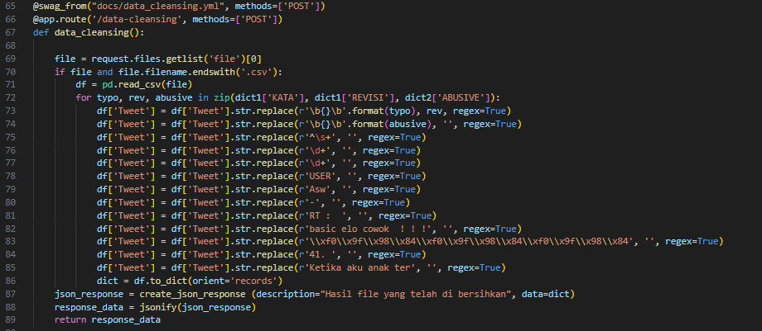
Metode Penelitian
i. Proses Code Function Cleansing
Low
- Upload file CSV, lalu dilakukan cleansing data
Low
High

Slide 5
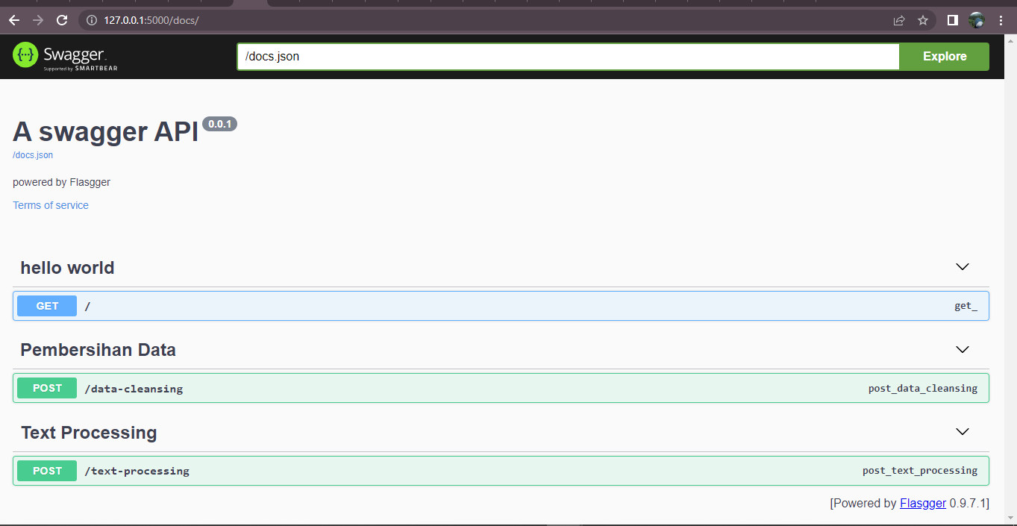
Metode Penelitian
i. Proses Code Function Cleansing
Low
- Code sebelumnya dilakukan run, lalu akan di arahkan ke link http://127.0.0.1:5000/docs/. Maka akan muncul GET, POST
Low
High

Slide 6
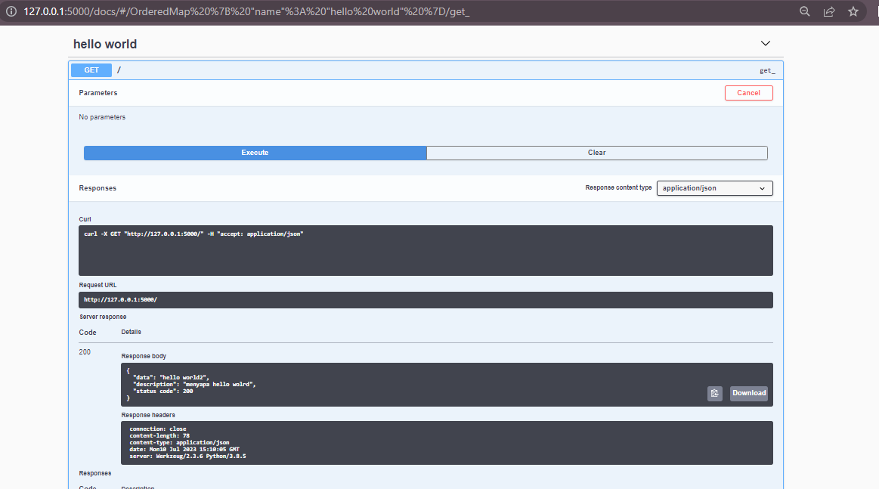
Metode Penelitian
i. Proses Code Function Cleansing
Low
- Hasil saat GET di try out dan Execute
Low
High

Slide 7
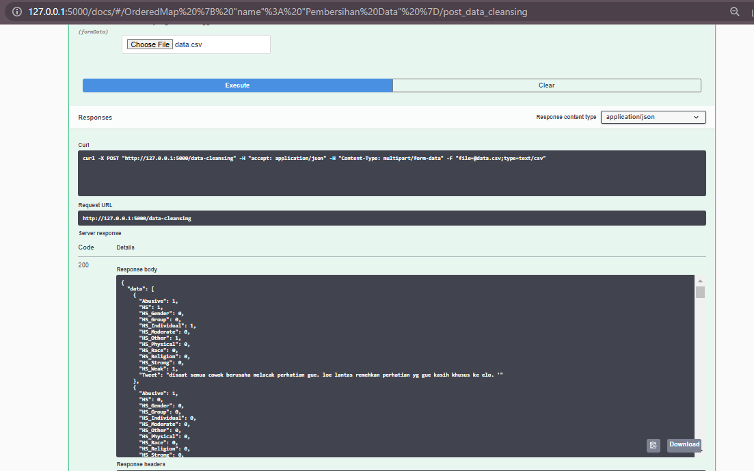
Metode Penelitian
i. Proses Code Function Cleansing
- Hasil dari POST File saat Try Out. Saat upload File data.csv lalu di Execute, kata-kata yg sebelumnya di cleansing sudah tidak ada di kalimat tersebut.
Low
Low
High

Slide 8
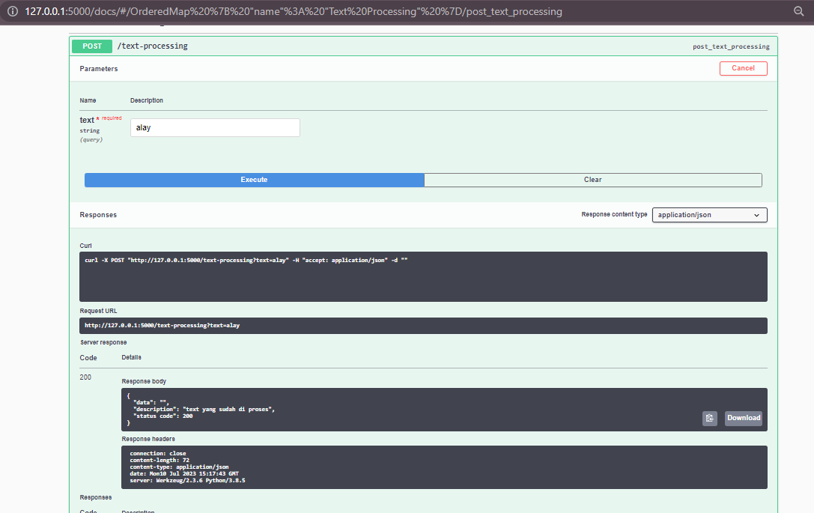
Metode Penelitian
i. Proses Code Function Cleansing
- Hasil dari POST/text-processing yakni menghilangkan kata abusive. Contohnya kata “alay” saat di execute akan muncul "description": "text yang sudah di proses"
Low
Low
High

Slide 9
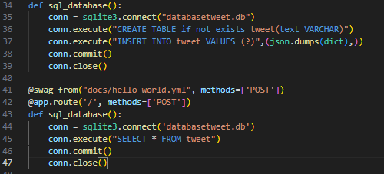
Metode Penelitian
i. Proses Code Function Cleansing
- Membuat database dengan TABLE tweet yang mana berisi kolom text dengan type data varchar. Lalu membuat query insert yang nantinya akan di isi. Setelah itu di tampilkan.
Low
Low
High

Slide 10
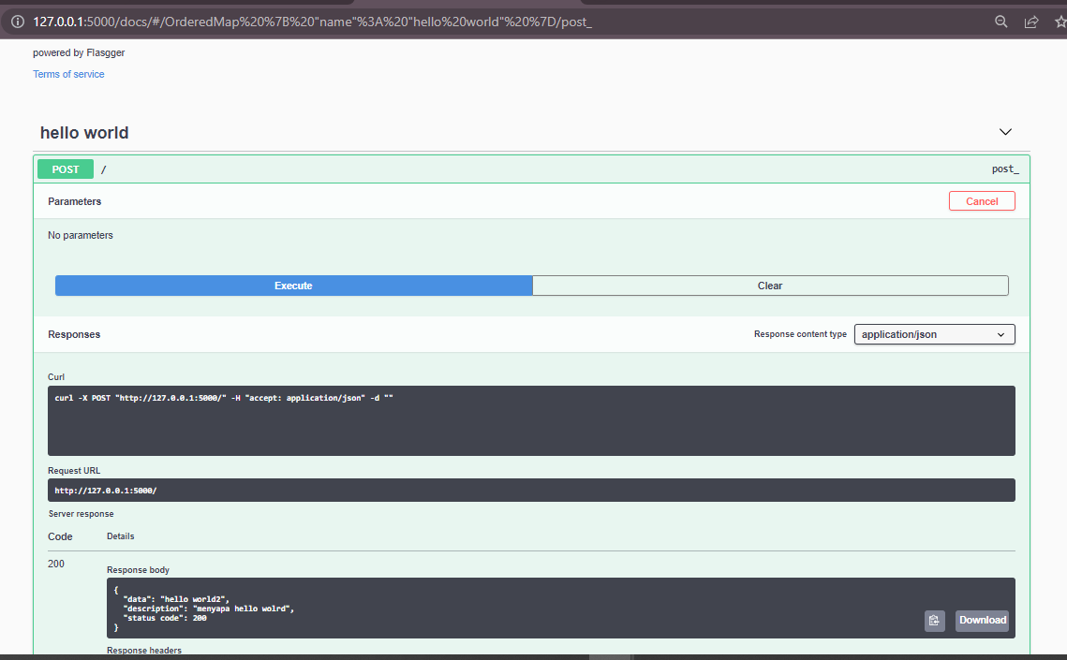
Metode Penelitian
i. Proses Code Function Cleansing
- Untuk hasilnya akan muncul POST dan muncul code 200
Low
Low
High

Slide 11
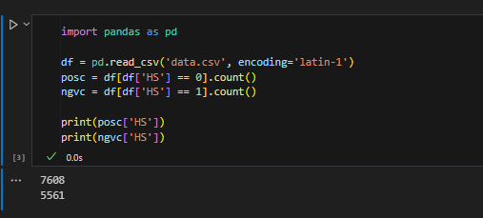
Metode Penelitian
ii. Pemilihan metode Statistika dan EDA
- Berdasarkan hasil analisis sentimen tweet menunjukan, bahwa sentimen positif merupakan yang terbanyak dengan jumlah 7608. Sedangkan Sentimen negatif berjumlah 5561.
- Berdasarkan hasil analisis tersebut metode Statistika yang di pakai adalah metode deskriptif merupakan suatu metode penelitian yang menggambarkan fenomena yang sedang diteliti yakni komentar positif dan negatif. Sedangkan Metode Bivariate untuk memvisualisasikannya, karna dua variabel yakni komentar positif dan negatif saling terhubung dalam menentukan jumlah masing-masing komentar.
Low
Low
High

Slide 12
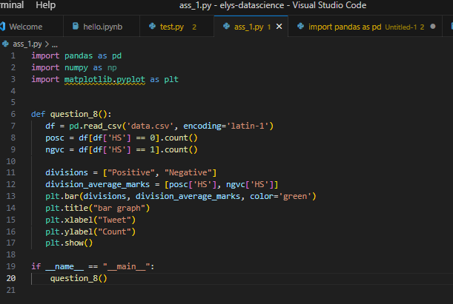
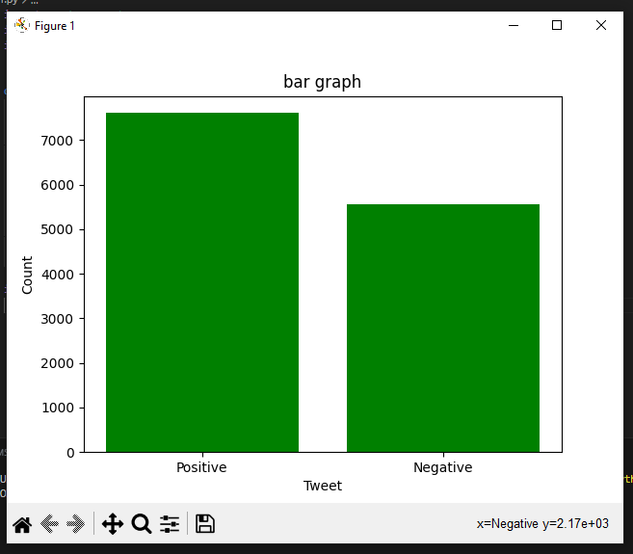
Metode Penelitian
iiii. Proses Visualisasi
- Menggunakan Bar Chart untuk mengetahui jumlah komentar negatif dan positif
Low
Low
High

Slide 13
Kesimpulan
Berdasarkan hasil analisis sentimen tweet dengan metode statistika Deskriptif dan Bivariate didapatkan sentimen positif lebih dominan yaitu sebanyak 7608 tweet, diikuti oleh sentimen negatif sebanyak 5561 tweet.
Notes:
<a href='https://www.freepik.com/vectors/infographic'>Infographic vector created by stories - www.freepik.com</a>

